Slide 1
爐管新人學習進度報告
2020.07.06 ~ 2020.07.17
王堃龍
Notes:
115/11/07
Confidential

Slide 2
報告內容
一、兩週內PM內容
二、LP 爐管機台架構
三、Model M120
四、 Model M340
五、補充補充Heater/PCW Flow / METER RELAY/ RCM對應機台

Slide 3
一、兩周內工作內容
日期 | 機台 | PM項目 | 內容
2020/07/06 | 跟值 |  | 跟值
2020/07/07 | LP-P3 | BPM | LP-P3 5PM ,後段(Clean MV ,Pumping line ,APC , Burn box)
2020/07/08 | WSIX-1A | PM | Training transfer check & TEMP 校溫
2020/07/09 | F22 | YPM | Tube install training / Transfer check
2020/07/10 | LP-P2 | SPM | LP-P2 SPM 實作
2020/07/13 | LP-P1 | BPM | LP-P1 2PM 實作
2020/07/14 | LP-N7 | SPM | LP-N7 SPM 實作 / NH3 gas pump down
2020/07/15 | WSIX-2A | PM | Training chamber parts clean , transfer check & TEMP 校溫
2020/07/16 |  |  | 搶救組新訓
2020/07/17 | F40 | YPM | Exhaust pipe install / Transfer check

Slide 4
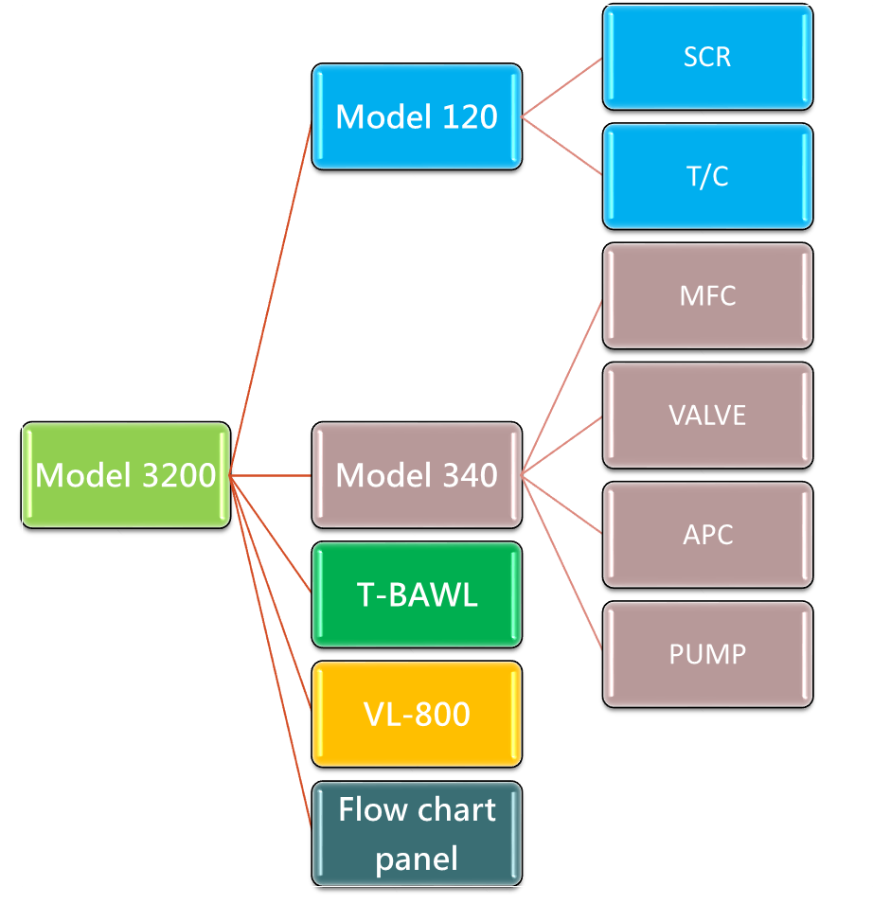
二、爐管機台架構

Slide 5
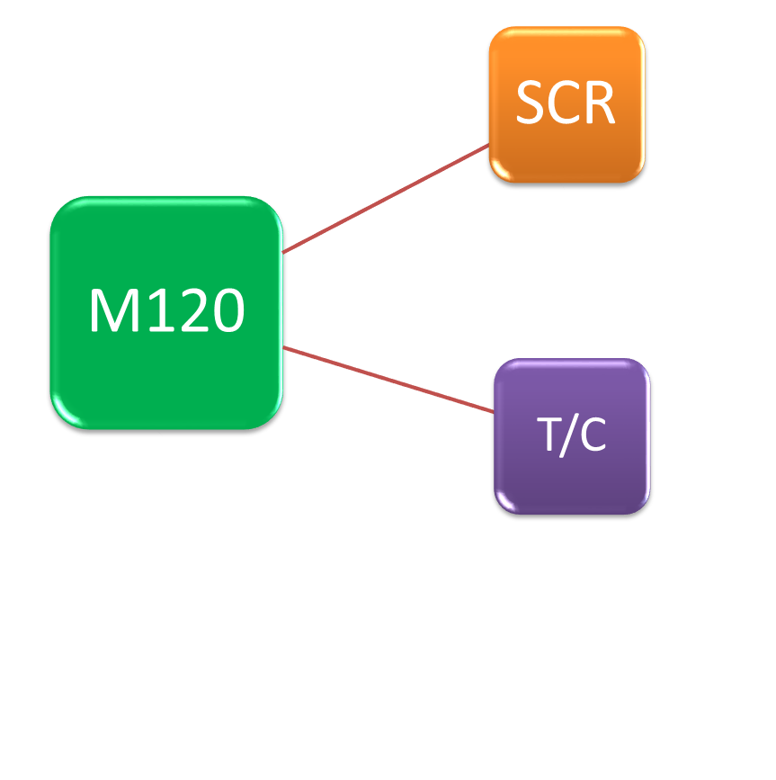
三、Model M120

Slide 6
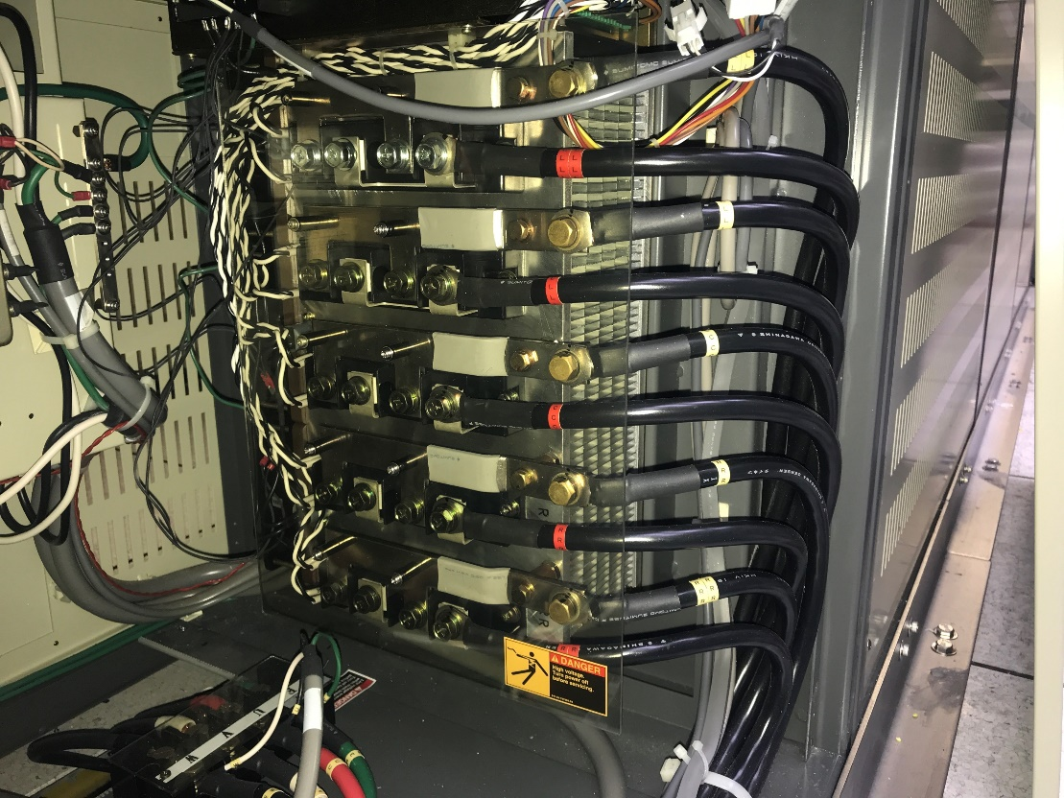
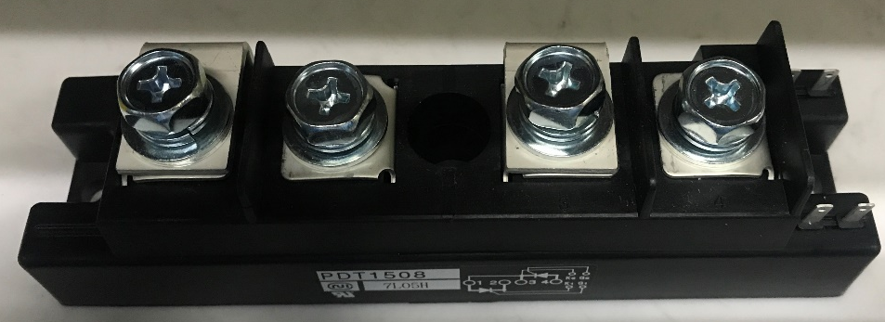
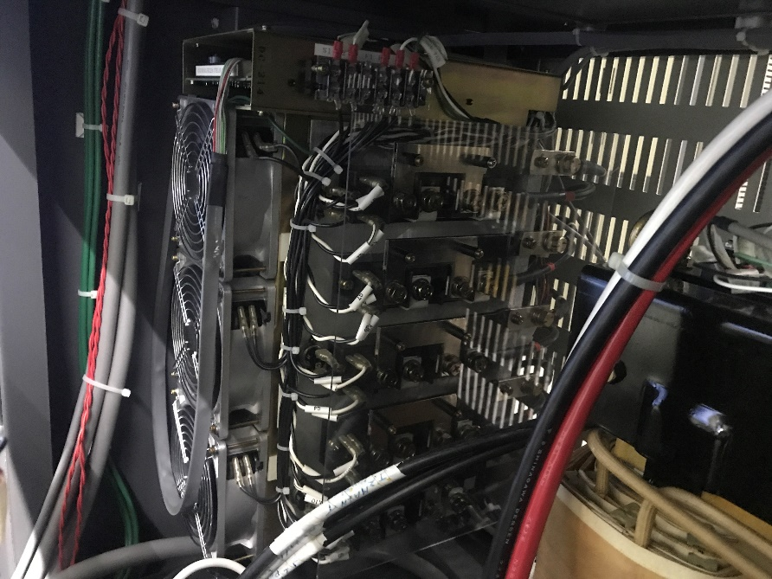
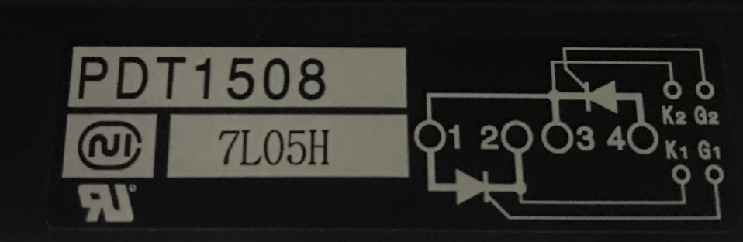
M120 / SCR電力調整器
SRC配置
BTM-1
BTM-2
CTR-1
CTR-2
TOP
系控整流器(Silicon controlled rectifier) 簡稱SCR，是一種三端閘流體，用以控制流到負載電流。

Slide 7
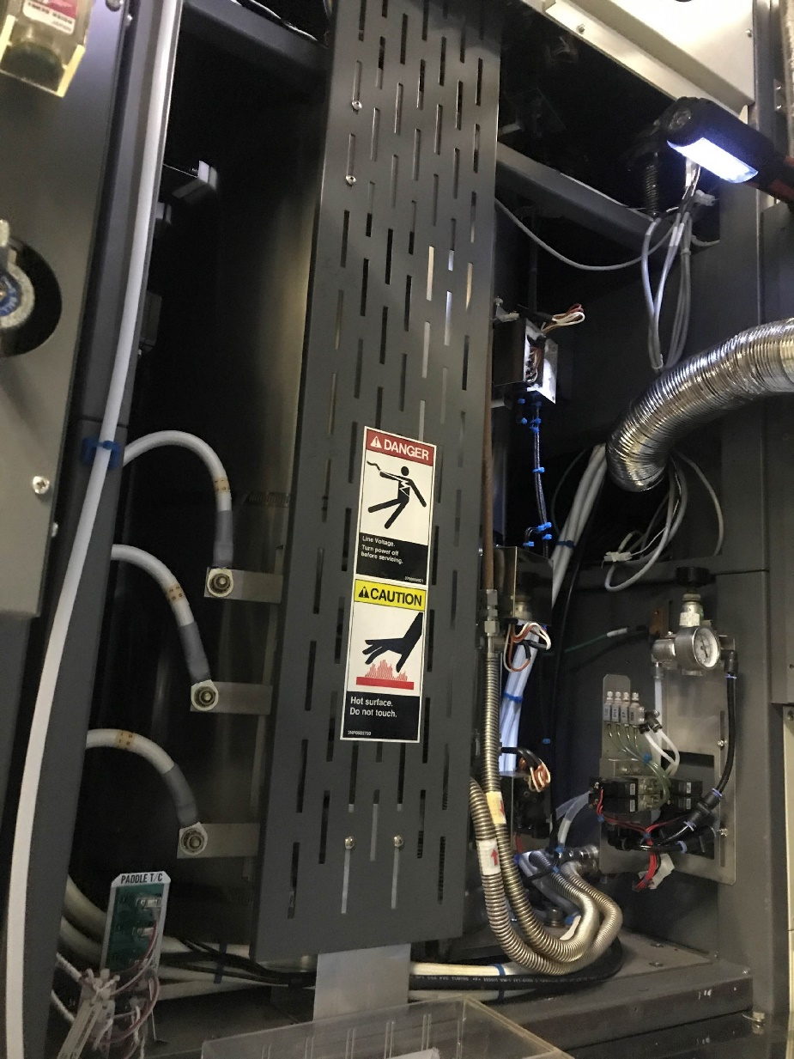
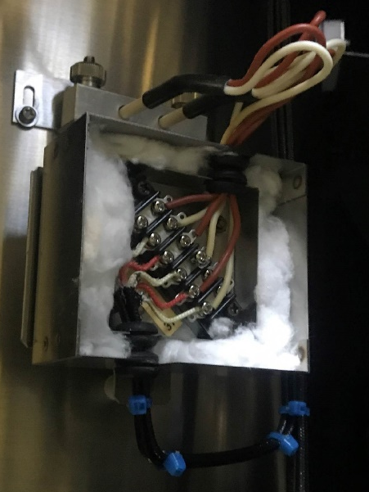
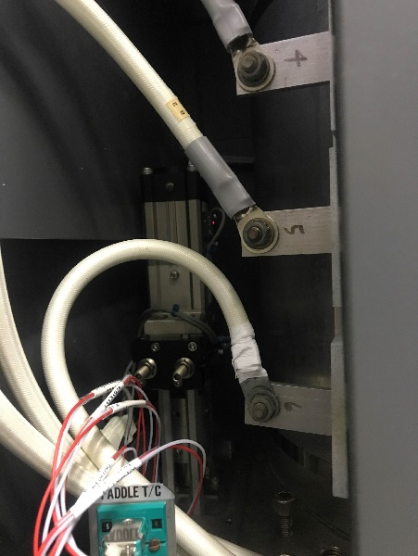
M120 / SPIKE T/C
SPIKE T/C
Heater connect
SPIKE T/C 分為Single 及Double
Single: 超溫T/C
Double: (Control + Monitor )T/C
Run 貨時優先使用Control T/C
Run貨過程中假如Control T/C 異常，將自動切換至Monitor

Slide 8
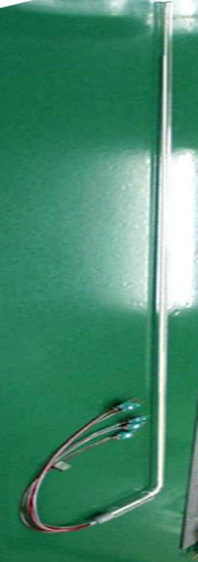
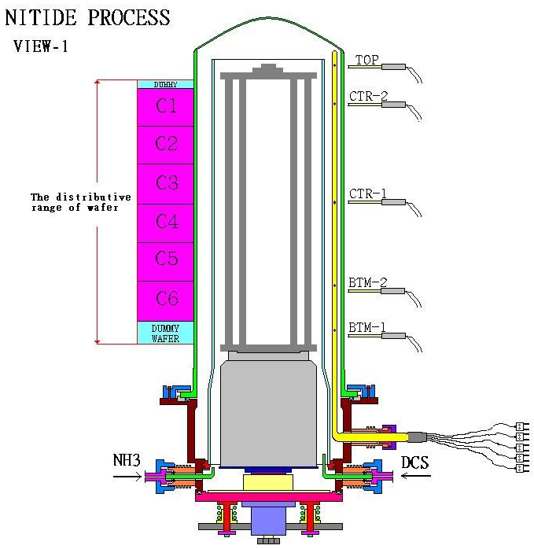
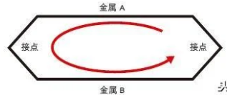
M120 / PADDLE T/C
PADDLE T/C
當連接兩種不同金屬，並對兩端的接點施加不同溫度時，金屬之間會產生電壓並有電流通過。這一現象以發現者的名字命名為「塞貝克效應」。該迴路中生成電流的電力被稱為熱電動勢，其極性和大小僅由兩種導體的材質和兩端之間的溫度差決定。

Slide 9
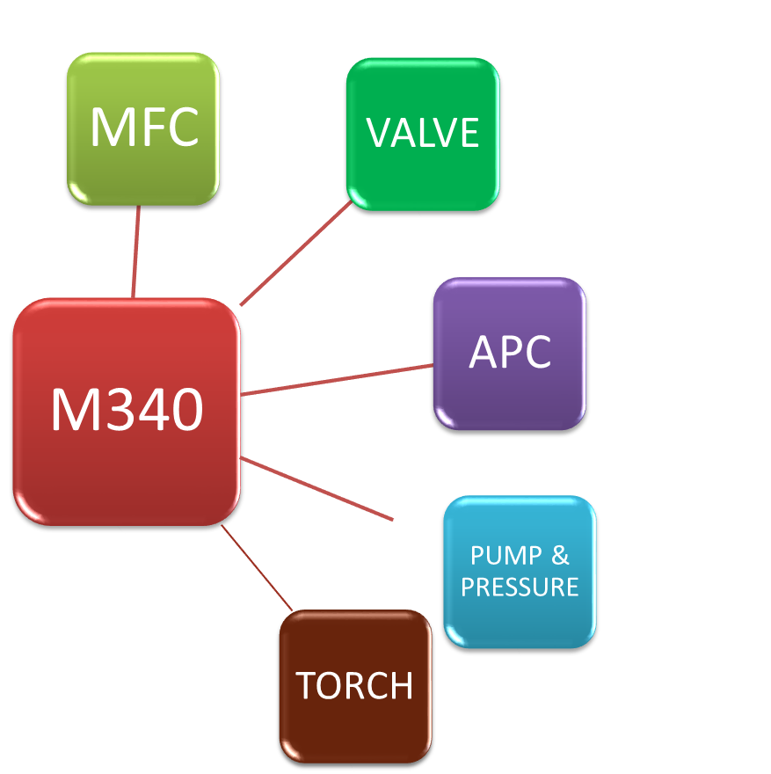
四、Model M340 架構

Slide 10
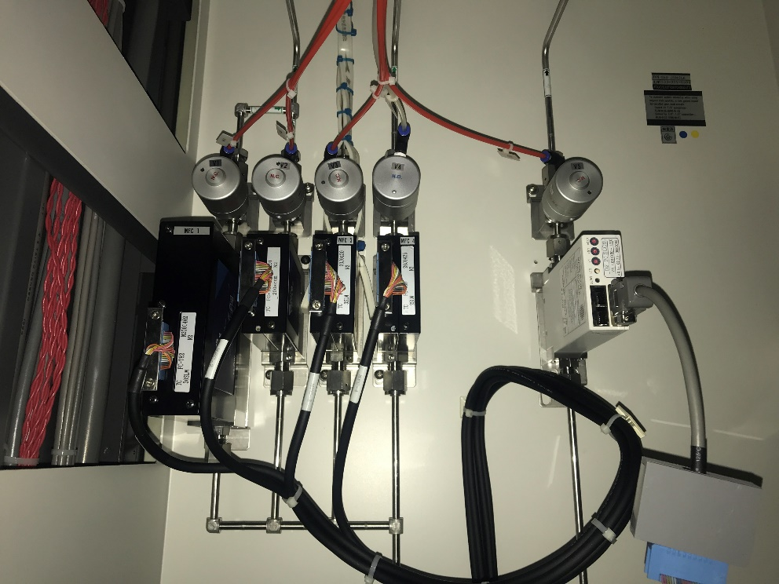
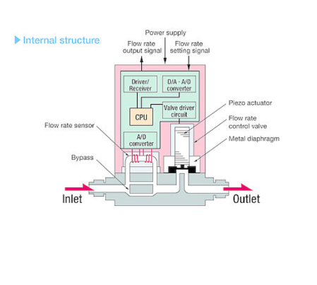
M340 / MFC
結構和操作原理
這些質量流量控制器具有一個流量測量部分，該部分包括傳感器，旁路，流量控制閥和特殊電路。
氣體從入口接頭輸入，並經過分流，使其流過流量傳感器和旁路。傳感器測量氣體的質量流量，然後流量控制閥修改流量，以使測得的流量與從外部流量設置信號接收到的流量之間的差為0（零）。
這些單元具有迴路，因此即使發生二次壓力變化或環境溫度變化，可能會影響所引入氣體的供應壓力，流量也會立即得到校正，從而確保了穩定的流量控制。

Slide 11
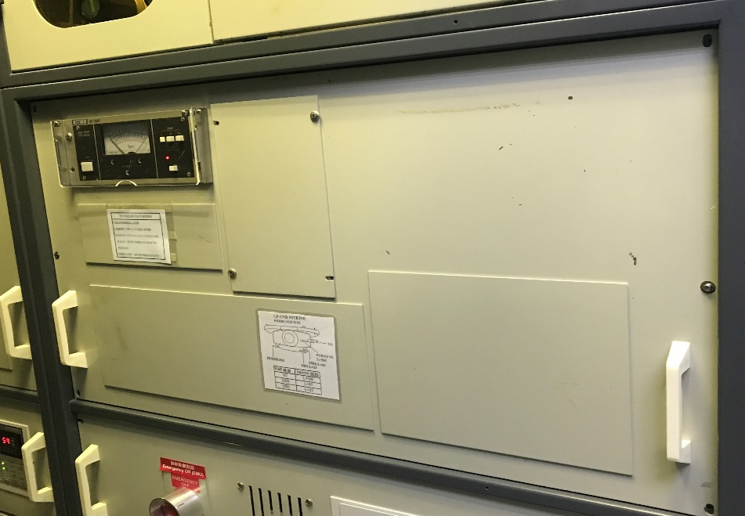
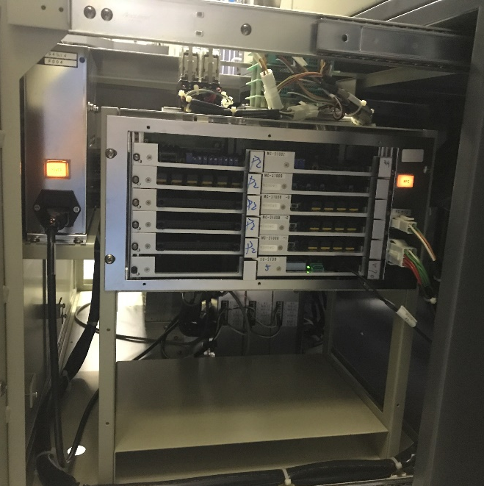
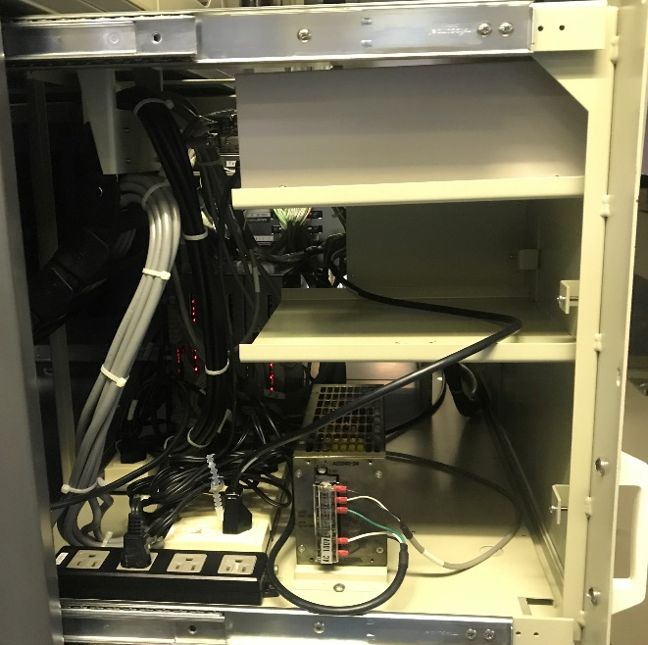
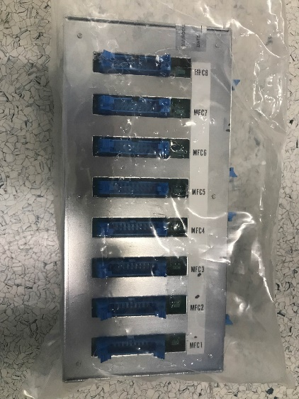
M340 / MFC & VALVE Control
Vacuum gauge controller (PS1 / PS2 切換)
M340 PCB (31007~31009)
Valve box+MFC BOX
24V Power supply

Slide 12
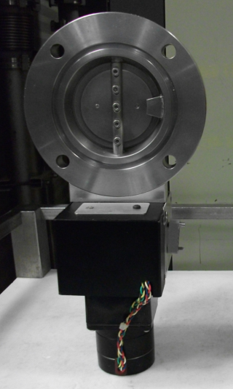
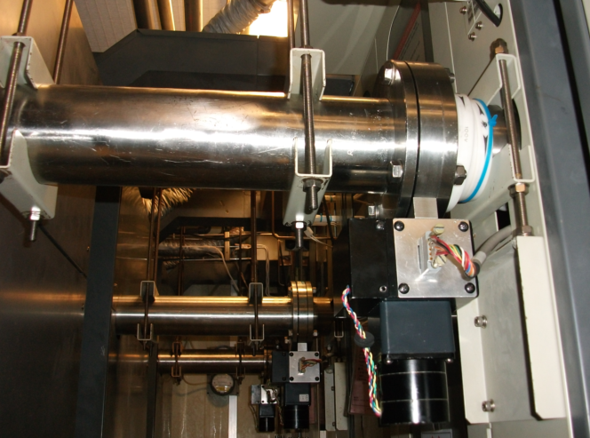
M340 / APC
氣體流向
APC
主要用途為Process chamber servo pressure
依程式內容參數控制角度並調整壓力

Slide 13
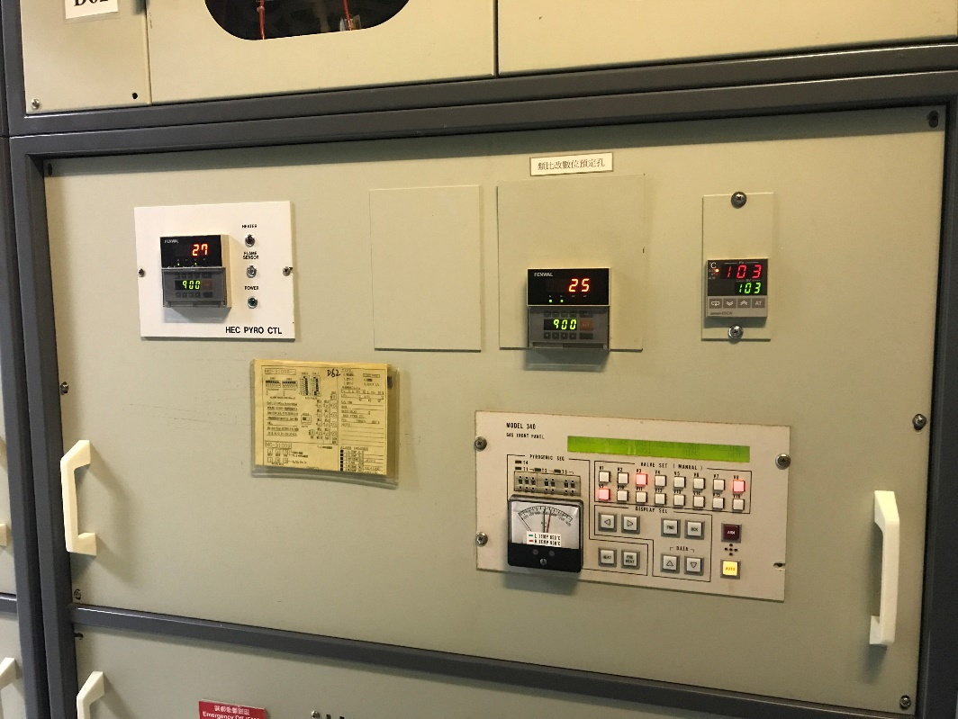
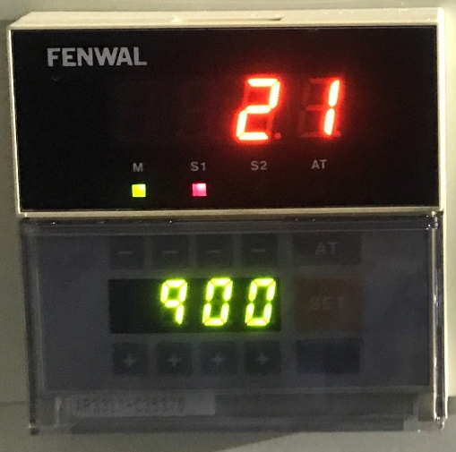
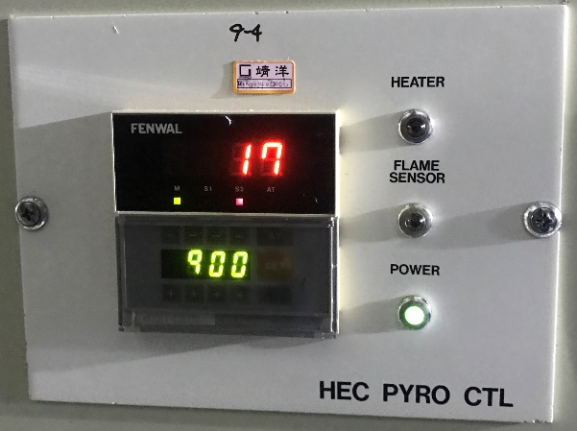

M340 / TORCH
Torch heater alarm
加熱
點火
Torch heater 設定控制器
Hi / Low Limit 950 /850
Torch pipe M/H 溫控器

Slide 14
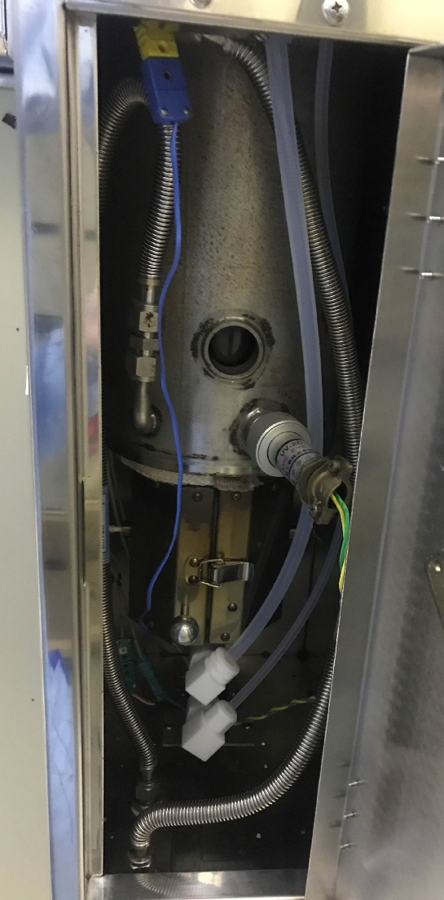
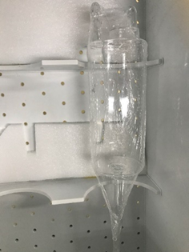
M340 / TORCH HEATER
Torch heater
Torch

Slide 15

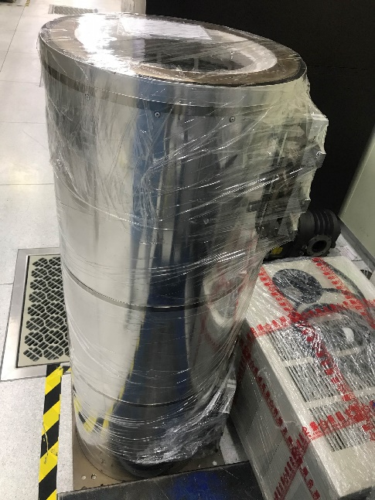
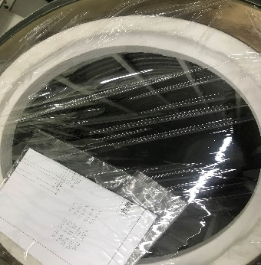
五、補充Heater/PCW Flow / METER RELAY/ RCM對應機台
Heater : 主要功能為爐內加熱器，區分為5個加熱區域，由上至下依序為TOP CTR-2 CTR-1 BTM-2 BTM-1
測機控片&溫度調整位置
Heater | Boat(M/W)
TOP~CTR-2 | C1
CTR-1 | C4
BTM-2~BTM-1 | C6

Slide 16
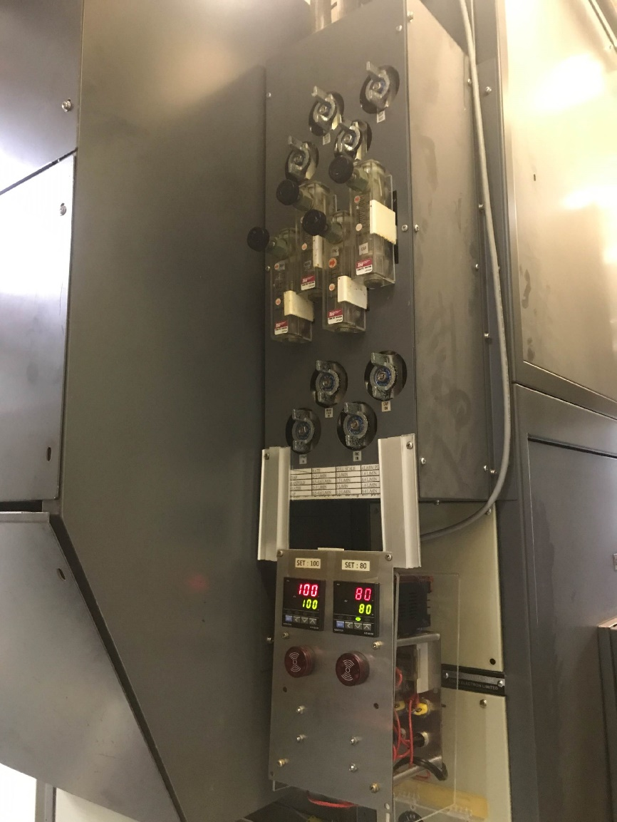
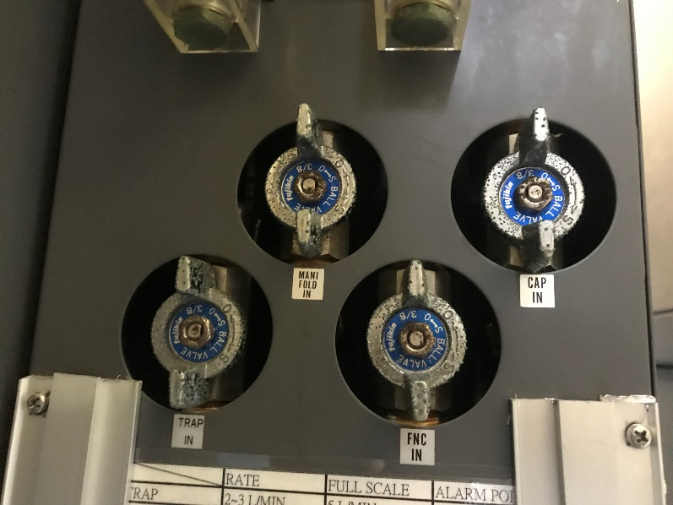
FLOW METER
Cold trap
Furnace / Heater
Manifold
Spindle Cap

Slide 17
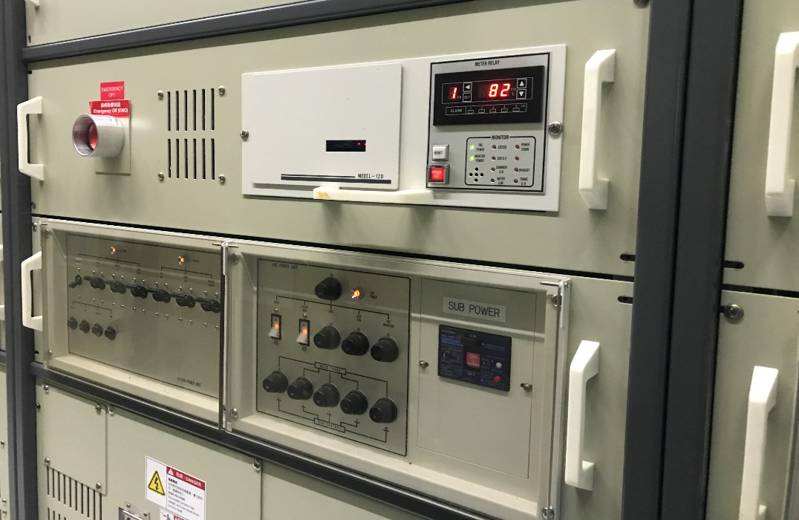
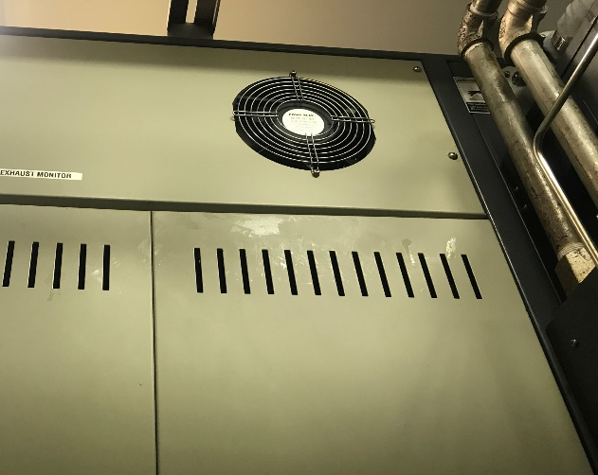
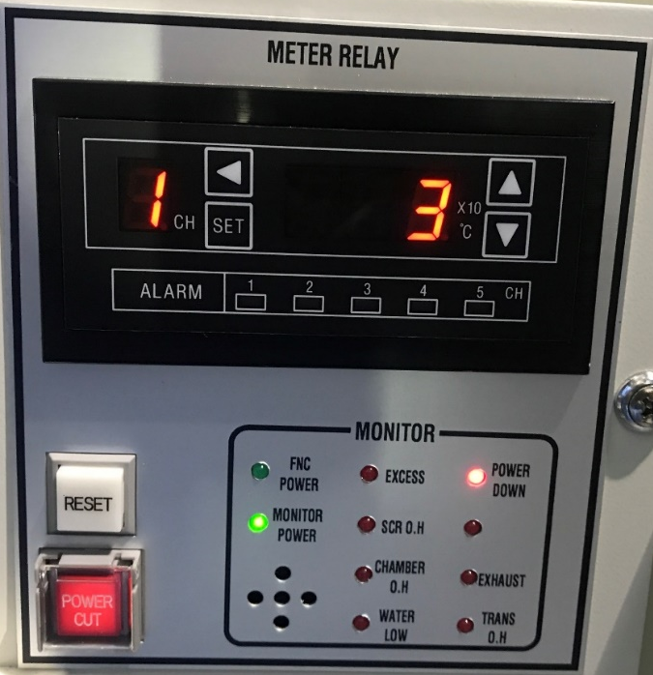
METER RELAY
FNC POWER / POWER DOWN (208V)
EXCESS (超溫)
EXHAUST / 風扇
WATER LOW / Manifold flow meter
Meter relay / sigle TC (超溫)

Slide 18
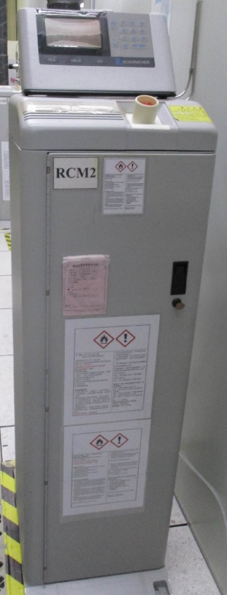
RCM對應機台
RCM2
RCM1 | RCM2 | RCM3 | RCM4
D76 | D72 | D64 | D62
D75 | D70 | D63 | D53
D74 | D69 | D61 | D60
D73 | D68 | D41 | D57
D71 | D67 | D40 | D37
D06 | D66 | D39 | D38
RCM 自動供酸

Slide 19
Thank you

